Slide 1

CHÀO MỪNG
ANH CHỊ EM
TRONG TÌNH YÊU CỨU CHÚA JESUS
ĐẾN THAM DỰ BUỔI THỜ PHƯỢNG
(NGÀY 01-05-2022)

Slide 2
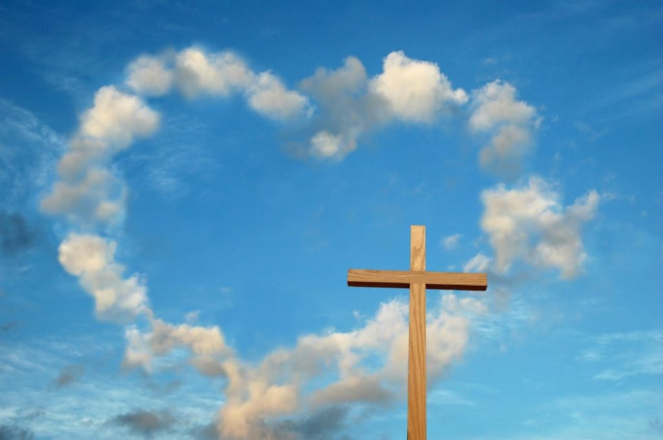
Nội dung
1. Chào hỏi
2. Học câu Kinh Thánh gốc
3. Cầu nguyện
4. Hát Thánh ca
5. Đọc Kinh Thánh đối đáp
6. Chào mừng và thông báo
7. Chia sẻ ơn phước và làm chứng
8. Dâng hiến và cầu nguyện
9. Giảng luận
10. Cầu nguyện chúc phước

Slide 3

CA KHEN ƠN GIÊ-XU

Slide 4
Từng ngày qua cuộc đời con
sống mang bao lo buồn.
Tiền tài bao công danh con có
trong cuộc đời chỉ như hư không.

Slide 5
Đã bao lần Giê-xu gọi con,
lòng chai đá chẳng đáp tiếng Ngài,
vì tình yêu Giê-xu vẫn chờ mong.

Slide 6
Giờ này đây lòng con đã biết Chúa Giê-xu rồi.
Ngự vào tâm linh Cha thay đổi quản cai đời con hằng ngày.

Slide 7
Với năng quyền và lòng yêu thương,
Giê-xu dẫn dắt bước con đi.
Và dùng con tuyên rao Chúa tình yêu.

Slide 8
Ngợi tụng Chúa Đấng đã luôn vì nhân thế.
Vinh quang ha-lê-lu-gia!
Ca khen ơn Giê-xu tình yêu Chúa chẳng phai.
Cùng hoà dâng lên Vua Giê-xu vinh hiển.

Slide 9
Rao cho muôn muôn người trên đất,
ca khen ơn Giê-xu ở khắp mọi nơi.

Slide 10
Từng ngày qua cuộc đời con
sống mang bao lo buồn.
Tiền tài bao công danh con có
trong cuộc đời chỉ như hư không.

Slide 11
Đã bao lần Giê-xu gọi con,
lòng chai đá chẳng đáp tiếng Ngài,
vì tình yêu Giê-xu vẫn chờ mong.

Slide 12
Giờ này đây lòng con đã biết Chúa Giê-xu rồi.
Ngự vào tâm linh Cha thay đổi quản cai đời con hằng ngày.

Slide 13
Với năng quyền và lòng yêu thương,
Giê-xu dẫn dắt bước con đi.
Và dùng con tuyên rao Chúa tình yêu.

Slide 14
Ngợi tụng Chúa Đấng đã luôn vì nhân thế.
Vinh quang ha-lê-lu-gia!
Ca khen ơn Giê-xu tình yêu Chúa chẳng phai.
Cùng hoà dâng lên Vua Giê-xu vinh hiển.

Slide 15
Rao cho muôn muôn người trên đất,
ca khen ơn Giê-xu ở khắp mọi nơi.

Slide 16
Ngợi tụng Chúa Đấng đã luôn vì nhân thế.
Vinh quang ha-lê-lu-gia!
Ca khen ơn Giê-xu tình yêu Chúa chẳng phai.
Cùng hoà dâng lên Vua Giê-xu vinh hiển.

Slide 17
Rao cho muôn muôn người trên đất,
ca khen ơn Giê-xu ở khắp mọi nơi.

Slide 18
VUA HẰNG CÒN MUÔN ĐỜI

Slide 19
Quyền năng thay Vua hằng còn muôn đời.
Trời đất non nước biển hồ
do tay Ngài dựng nên.

Slide 20
Quyền năng thay Vua hằng còn muôn đời.
Thập tự Gô - gô - tha làm sạch mọi tội lỗi con.
Ngợi khen Chúa Thánh toàn năng Vua Jesus!

Slide 21
Mọi đầu gối sẽ quỳ lạy bên trước ngôi Vua.
Ngợi khen Chúa Thánh toàn năng Vua Jesus!
Nào một ai giống như Ngài,
này không không ai ngoài Ngài.

Slide 22
Quyền năng thay Vua hằng còn muôn đời.
Trời đất non nước biển hồ
do tay Ngài dựng nên.

Slide 23
Quyền năng thay Vua hằng còn muôn đời.
Thập tự Gô - gô - tha làm sạch mọi tội lỗi con.
Ngợi khen Chúa Thánh toàn năng Vua Jesus!

Slide 24
Mọi đầu gối sẽ quỳ lạy bên trước ngôi Vua.
Ngợi khen Chúa Thánh toàn năng Vua Jesus!
Nào một ai giống như Ngài,
này không không ai ngoài Ngài.

Slide 25
Ngợi khen Chúa Thánh toàn năng Vua Jesus!

Slide 26
Mọi đầu gối sẽ quỳ lạy bên trước ngôi Vua.
Ngợi khen Chúa Thánh toàn năng Vua Jesus!
Nào một ai giống như Ngài,
này không không ai ngoài Ngài.

Slide 27
Nào một ai giống như Ngài,
này không không ai ngoài Ngài.

Slide 28
HỠI KẺ ĐƯỢC MUA CHUỘC

Slide 29
Hỡi kẻ được mua chuộc cùng nhau hát lên.
Hỡi kẻ được mua chuộc cùng nhau ca ngợi.

Slide 30
Hỡi kẻ được mua chuộc cùng nhau vang tiếng:
Tôi được chuộc, được Ngài cứu
ngợi khen Chúa.

Slide 31
XỨNG ĐÁNG

Slide 32
Xứng đáng, xứng đáng, Chiên Con Trời.
Xứng đáng, xứng đáng, Chiên Con Trời.
Xứng đáng, xứng đáng, Chiên Con Trời.
Xưa hy sinh.

Slide 33
Ca khen Ngài. Ha-le-lu-gia.
Ca khen Ngài. Ha-le-lu-gia.
Ca khen Ngài. Ha-le-lu-gia.
Ngợi khen Chúa!

Slide 34
VUA HẰNG CÒN MUÔN ĐỜI

Slide 35
Quyền năng thay Vua hằng còn muôn đời.
Trời đất non nước biển hồ
do tay Ngài dựng nên.

Slide 36
Quyền năng thay Vua hằng còn muôn đời.
Thập tự Gô - gô - tha làm sạch mọi tội lỗi con.
Ngợi khen Chúa Thánh toàn năng Vua Jesus!

Slide 37
Mọi đầu gối sẽ quỳ lạy bên trước ngôi Vua.
Ngợi khen Chúa Thánh toàn năng Vua Jesus!
Nào một ai giống như Ngài,
này không không ai ngoài Ngài.

Slide 39
BÀI CA DÂNG HIẾN

Slide 40
Lạy Cha xin hãy cho con được dâng hiến lên Ngài.
Khi Cha đã ban cho và con luôn nhớ ơn Cha.
Xin Cha thêm bội phần mọi điều con hiến dâng.
Lòng con ước mong dâng Ngài suốt cả đời con.

Slide 42
25 Đức Chúa Jêsus còn làm nhiều việc khác nữa. Nếu cứ ghi chép hết từng việc, thì thiết nghĩ rằng cả thế gian cũng không thể chứa hết những sách được viết ra.
(Giăng 21:25)

